Slide 1
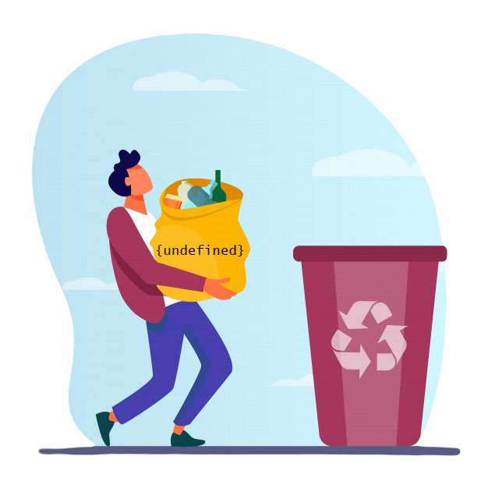
RECICLAJE
EN CASA
Grupo3
{ Undefined }

Slide 2
INTEGRANTES
Sofía Pérez Zavala - Desarrolladora
Nayla Saez - Desarrolladora
Ian Vaernet - Scrum Master
Bruno Pugliese - Desarrollador
Jesus Eduardo Campo - Desarrollador
Ayelen Andrade - Product Owner
Liam Izaguirre- Desarrollador
Ever Sardoth - Desarrollador
Yam Galindo - Desarrollador
Brenda Acosta - Desarrolladora

Slide 3
NUESTROS USUARIOS

Slide 4
PROTOPERSONA
Descripción
Actitudes
Metas
- Ciudadana promedio, 38 años
- Trabaja de administrativa fuera de su casa y vive en familia.
- Considera que su tiempo es escaso para poder reciclar
- Gran interés por reciclar.
- Poco o moderado conocimiento sobre el reciclaje.
- Le gusta pasar tiempo
al aire libre, la naturaleza
- Le gusta conocer gente diversa y aprender sobre nuevas culturas
- Tener una vida sustentable considerando el medio ambiente.
- Incorporar el reciclaje en el día a día en su casa.
- Prosperar en el trabajo.
- Viajar por el mundo.

Slide 5
ENTREVISTAS
SOLUCIONES ACTUALES Tener una educación integral y concientización desde niños para aprender los beneficios del reciclaje y su importancia
Compostaje y eco botellas en casa.
Llevar basura a los puntos verdes.
Un mejor desarrollo de la producción para que la mayoría de los productos puedan ser reciclables
MOTIVACIONES Mejorar la calidad de la tierra de las plantas con el compost.
Ética respecto al cuidado del medioambiente.
Ahorrar al usar plásticos retornables.
Mejorar el consumo propio para disminuir la cantidad de basura generada en su casa.
La culpa de estar lastimando el espacio donde vivimos y el hogar de todos, incluyendo humanos, flora y fauna.
DILEMAS
El edificio donde vive no recicla la basura.
No hay muchos lugares para llevar los elementos reciclables.
Nadie controla las ordenanzas frente al reciclaje.
Desconocimiento de cómo tratar los desechos.
Es difícil para él que sí quiere reciclar, reutilizar, rechazar, etc, combatir y convivir con el que no tiene esas mismas ganas

Slide 6
PUNTOS DE DOLOR
No saber qué productos son reciclables y cuáles reutilizables
Considera que para reciclar se necesitan pasos adicionales respecto al desecho en general de basuras
Percepción de que el proceso es irrelevante ya que todos los desechos terminan en un mismo contenedor
Desconocimiento del destino final de la basura
Se incita a reciclar, pero no dan la información completa, ya sea cómo realizarlo, cuando y donde.

Slide 7
PUNTOS DE FELICIDAD
Ser parte del cambio hacia una sociedad consciente de la basura que genera.
Sentir que se preserva el bienestar de las futuras generaciones.
Sentirse feliz y contento al sacar menos residuos a la calle.
Sentir que cumple con su deber ético del cuidado del medio ambiente.
Tener personas con conciencia ambiental y que reciclan regularmente en su entorno.

Slide 8
OBJETIVOS
Disminuir el impacto ambiental.
Difundir a mucha gente el hábito de reciclar.
Extender la cultura sustentable en su círculo cercano.
Tener un estilo de vida más saludable, más consciente y más ético.
Disminuir el desperdicio de materiales reciclables.

Slide 9
Problemática:
El/la usuario necesita información sobre cómo tratar sus desechos y las opciones de reciclaje tanto dentro como fuera de su casa porque le preocupa el destino de esos desechos y desconoce o está disconforme con el circuito disponible en su localidad.
Cómo podríamos:
Cómo podríamos lograr que el usuario se informe sobre el tratamiento de los residuos y las opciones de reciclaje para que funcione como motivación y ayude en la incorporación del hábito de reciclar y la conciencia al respecto.

Slide 10
SOLUCIÓN

Slide 11
Página web o Aplicación
Una página web/aplicación que ofrezca:
Explicación de procesos sencillos de reciclaje desde el hogar (ejemplos: fabricación de compost, creación de ladrillos ecológicos, separación de basura correctamente, etc).
La ruta completa del proceso de reciclaje (desde qué hacer en casa hasta a dónde llegan los materiales reciclables una vez desechados).
Los puntos de reciclaje más cercanos.
Destacar campañas de reciclado de organizaciones independientes o del municipio actualizadas.

Slide 12
DIFICULTADES
Divulgación
Accesibilidad
Diseño
Confiabilidad
Participación de las Empresas
Actualización de la Información
La página web/aplicación debe ser conocida por las personas
Contemplar el no acceso a internet y las discapacidades visuales
La forma en que está dispuesta la información tiene qué visible y de fácil acceso
Se debe conocer el proceso de reciclaje de los productos
Las personas tienen que confiar que toda la información dispuesta es correcta
La información tiene que estar constantemente actualizada

Slide 13
DESCUBRIMIENTOS
Actualmente se está extendiendo cada vez más la cultura sustentable y el tener un estilo de vida más saludable y más consciente pero aún no es un hábito en la sociedad.
No hay información sobre lugares donde llevar los elementos reciclables.
La mayoría de las personas quieren reciclar pero no saben la manera correcta de hacerlo.
Que falta apoyo respecto a reciclaje por parte de entes gubernamentales.

Slide 14
CONCLUSIÓN
La información respecto al reciclaje no es brindada a los ciudadanos por entes estatales de manera adecuada, esto genera desconocimiento y percepción de dificultad frente a este proceso.
Estableciendo medidas para entregar información confiable, completa y entendible, se podría llegar a demostrar la facilidad del proceso de reciclaje en casa junto con sus beneficios economicos y ecologicos.

Slide 15
¡GRACIAS!

Slide 16
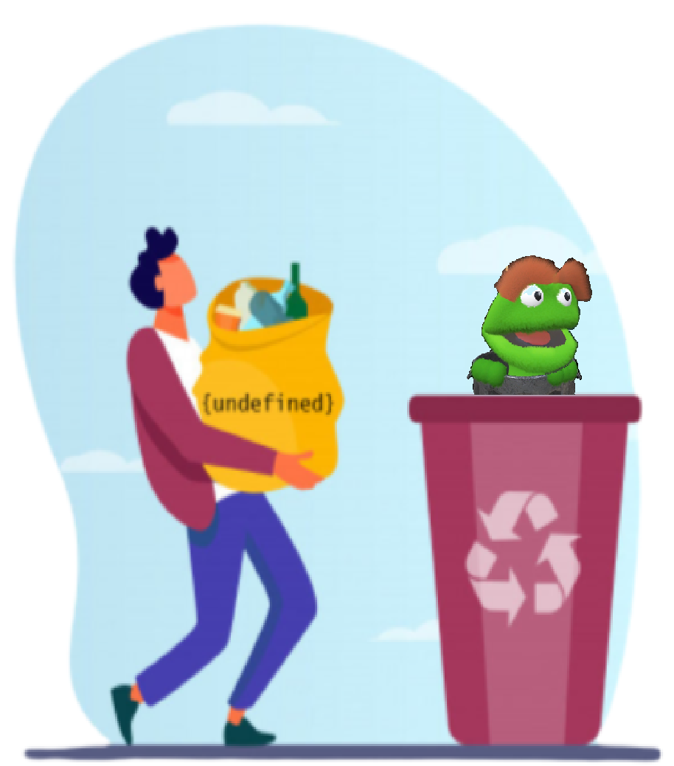
HOW TO MAKE A DIY COMPOST BIN: https://www.younghouselove.com/younghouselovedotcompost/
How to Make a Compost Bin Using a Plastic Storage Container https://www.thespruce.com/compost-bin-from-plastic-storage-container-2539493
¿Cómo hacer compost casero? https://blog.oxfamintermon.org/como-hacer-compost-casero/
11 Household Items You Should Be Recycling https://www.geico.com/living/saving/life-hacks/11-household-items-you-should-be-recycling/
¿Qué podemos reciclar? https://www.ecoembes.com/es/ciudadanos/envases-y-proceso-reciclaje/como-reciclar-bien/que-podemos-reciclar
¿Cómo reciclar el aceite vegetal de cocina en tu casa? https://manosverdes.co/como-reciclar-aceite-vegetal-de-cocina/
Dónde se tira la arena de gato https://ecoembesdudasreciclaje.es/donde-se-tira-la-arena-de-gato/
27 Creative Ways To Reuse Old Clothing https://www.lifehack.org/453113/27-creative-ways-to-reuse-old-clothing

Slide 17
LINKS
Maps de empatia y protopersona: https://app.mural.co/t/lianmatteidesigninnovation0285/m/lianmatteidesigninnovation0285/1624537315533/7147c94c54b9a58d7c65595cd16afd3bbf8c703b?sender=6c7f6160-8e1b-4e84-a521-f793b557b869
Customer journey: https://app.mural.co/t/lianmatteidesigninnovation0285/m/lianmatteidesigninnovation0285/1625076767130/0ce61db649b72f7761f7f3533ce96d2d895486bb?sender=398c655d-3638-4dd7-96f6-4d04f9c61f1e
Idear: https://app.mural.co/t/lianmatteidesigninnovation0285/m/lianmatteidesigninnovation0285/1625837835361/2371f782b011c495a5370c92667ac87456eee35f?sender=edd67c69-9859-4553-9f7a-7587b9ffe98b
Propuesta de valor: https://app.mural.co/t/lianmatteidesigninnovation0285/m/lianmatteidesigninnovation0285/1626297335287/3d87c1d507d5489007646c0e36383b9a13ea24f9?sender=a82f85aa-f992-4e65-b672-dbdd8287dd62
TFI: https://docs.google.com/presentation/d/173WXxrQaj6gqF_BzE4Cm1Dx-WSel9S3nu1lNeP1HHXs/edit#slide=id.gd663636695_0_7

